Slide 1
移动端web开发
张林

Slide 2
目录
概述
基础知识

Slide 3
概述
什么是移动端web开发
移动端web开发和pc端web开发的比较
web开发与native开发的比较
移动端开发的限制
移动端开发的难点在哪里

Slide 4
什么是移动端开发
随着智能手持设备的增长，越来越多的人开始在手持设备上上网和使用应用程序。针对pc设备设计和开发的页面在手持设备上存在这这样和那样的问题。进而，我们需要针对手持设备的特性进行开发。
移动端web开发是利用 html css js技术，针对手持设备的特性进行的开发。
移动端web开发不仅仅只是针对移动设备里面的浏览器进行开发。
有些app（应用）中的一些功能，也是在app中针对webView来进行web开发的。

Slide 5
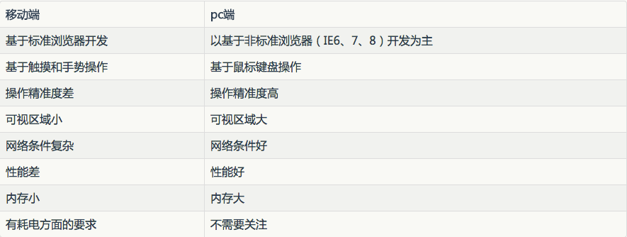
移动端开发和pc端开发的比较

Slide 6
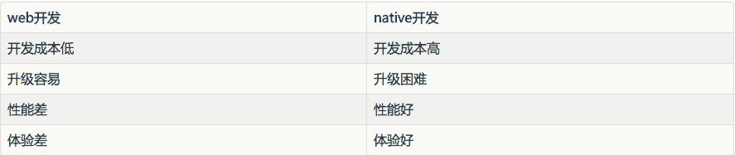
web开发与native开发的比较

Slide 7
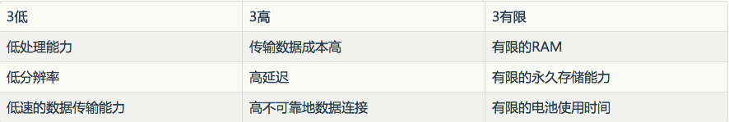
移动端开发的限制

Slide 8
移动端开发的难点在哪里
设备问题
安卓设备碎片化（机型，版本，分辨率）
ios设备也有碎片化的趋势（iphone4，iphone5，iphone6，iphone6plus，ipad，iwatch)
移动设备性能差异比较大

Slide 9
移动端开发的难点在哪里
浏览器问题
对于标准的支持参差不齐
有些浏览器为了跑分，只实现一个空接口
浏览器碎片化（webview，chrome，UC，qq，百度，360，搜狗）
不同设备上同一个品牌的浏览器表现有差异
浏览器升级频繁，不稳定
浏览器实现了太多自己的东西（播放器，手势）导致与开发的功能冲突

Slide 10
移动端开发的难点在哪里
调试问题
调试比较麻烦，各种系统，各种设备调试方法、难度和手段不一
设备众多，花费时间长
网络状况不好模拟
混合式开发的调试更加困难（如何定位错误，如何更新）
总的来说，移动端发展迅速，不够稳定，碎片化严重，导致很多问题没有一个统一稳定的解决方案（最大的恐惧来自于未知）

Slide 11
基础知识
Browser
Viewport
媒体查询

Slide 12
Browser

Slide 13
Browser
在移动开发中，你要面临以下四种浏览器：
默认浏览器
可下载的浏览器
代理浏览器
WebViews

Slide 14
Browser
默认浏览器
每个移动设备都会有一个默认浏览器
默认浏览器版本只会跟随OS版本进行更新

Slide 15
Browser
可下载浏览器
可以下载单独安装升级
在安卓下面，可以使用其他的渲染引擎
在IOS下面，只能使用IOS自带的渲染引擎

Slide 16
Browser
代理浏览器
会在服务器端对请求到的页面进行解析和渲染，然后把结果返回给客户端
Opera Mini，UC Mini，Nokia Xpress
优点：
对手机要求低
节省带宽
缺点：
响应都要通过服务端，会有延迟
对javascript支持不好

Slide 17
Browser
WebView
WebView是系统原生应用的浏览器接口。
你可以在一个native app中使用WebView来显示一个网页。
在IOS系统中，不允许使用其他渲染引擎，其他浏览器如果想移植到IOS系统，就必须使用苹果的WebView。
通常情况下，WebView使用了很多默认浏览器的底层组件（比如渲染引擎），但是它和默认浏览器在其他方面还是有区别的。

Slide 18
Browser
混合浏览器
由于节省带宽在现在看来在移动端是一个非常好的主意。
一些浏览器也加入了代理浏览器的功能，用户可以在全功能浏览器和代理浏览器之间进行切换。

Slide 19
Browser
Android Webkit
大部分Android设备都会把Android Webkit当作他的默认浏览器
Android Webit会随着Android的版本更新而更新
Android 4.3以后，谷歌停止了对Android Webkit的更新转而用chrome代替
Android WebKit 包含很多开关，可以关闭和开启一些功能，而厂商可以任意设置这些开关。
设备厂商可以使用另外一个浏览器当作他们的默认浏览器。
Samsung Galaxy S4使用了自己的一个浏览器，这个浏览器是基于chromium的。

Slide 20
Browser
IOS上浏览器的现状
Safari是IOS上的默认浏览器
在IOS7及以前版本，WebView和Safari存在细微差别，IOS8下面就没有差别
其他浏览器在IOS下面将被强制使用IOS的WebView。

Slide 21
Browser
浏览器在其他平台的现状
有各自不同的默认浏览器
允许使用其他渲染引擎

Slide 22
Browser
Android上的浏览器
由于Android的开源特性，每个厂商可以根据自己的情况对Android系统进行定制。
出于各种各样的原因，设备厂商有动机调整默认浏览器，即使他们使用的Android WebKit是相同的。

Slide 23
Browser
Webkit在其他平台的乱象
大多数浏览器选择使用Webkit
不幸的时候，两个使用了Webkit的浏览器也不一定在所有方面表现的一致。
Webkit只是一个渲染引擎，而非一个浏览器
设备硬件支持不同
js引擎不同
浏览器引入的Webkit版本不一致
就算Webkit版本相同，两个浏览器之间也会有细微的差别。

Slide 24
Browser
总的来说，对于移动端的浏览器，碎片和定制化现象严重，我们不能用一个设备的一个浏览器去推断在其他设备上的浏览器是否正确。
对于我们重点需要关注的平台、设备和浏览器，都需要进行实际的测试。

Slide 25
Viewport

Slide 26
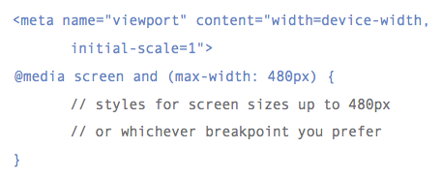
Viewport
在做移动端开发的时候，人们面临的一个主要问题是如何在一个比桌面屏幕小的多的屏幕上让页面能很好的呈现。
我们的应对措施就是使用响应式设计。

Slide 27
Viewport
对于移动设备生产商需要面对一个问题：
用户希望他们可以在手机设备上访问任意网站（甚至是针对桌面的）。
他们找到了一个办法去显示这些网站，即使效果并不是那么完美。
他们也给了开发者一些手段来开发适应小屏的应用。
在介绍这些之前，我们先了解一些基础知识。

Slide 28
Viewport
像素
像素指的计算机屏幕上设置颜色的最小单位
像素密度不变的情况下，像素越多，看到的东西越多
设备尺寸不变的情况下，像素越多，显示的质量越高
设备像素：显示屏幕的最小物理单位，每个dp包含自己的颜色、亮度
css像素：浏览器使用的抽象单位，主要用来在网页上绘制内容。

Slide 29
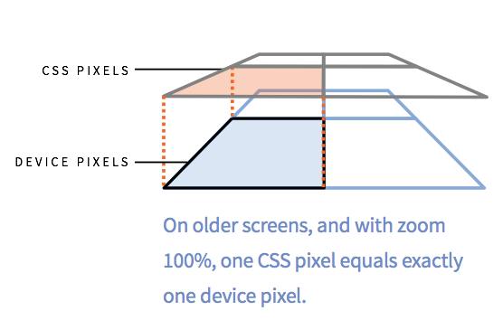
Viewport
像素

Slide 30
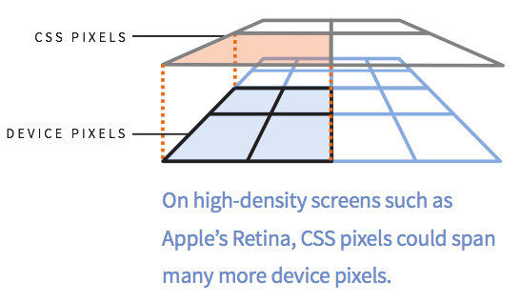
Viewport
像素

Slide 31
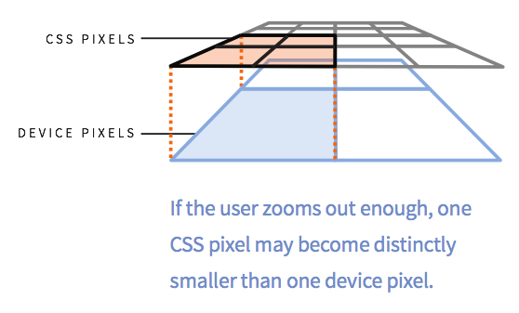
Viewport
像素

Slide 32
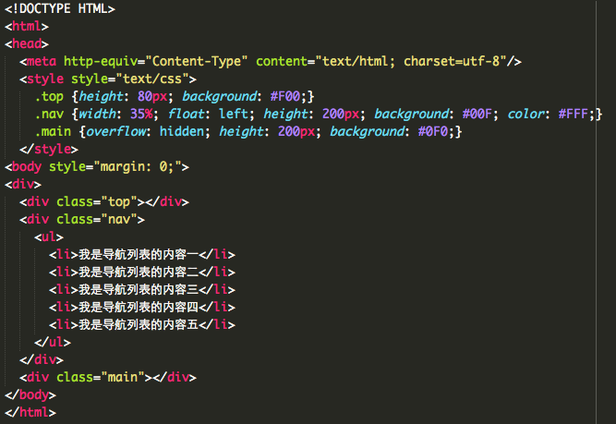
Viewport
什么是viewport

Slide 33
Viewport
什么是viewport
对于一个css设置为百分比的宽度来说，他的实际宽度是根据父容器的宽度来计算的，以此类推，对于html元素来说，需要有一个容器对其进行约束，那么这个容器就被称为viewport。在css的定义中称之为初始容器（initiial containing block）
有了这个容器的约束，页面内部的百分比单位就有了一个计算的依据。
在桌面系统中，viewport的宽度就等于浏览器窗口的宽度。

Slide 34
Viewport
Layout Viewport
问题出现在小屏上，如果还按照桌面的原则，就会出现一些问题。
由于移动设备分辨率一般都很小，把基于桌面设计的页面放到其中，使用百分比的容器实际的像素数就会比桌面上的小的多，从而造成显示问题。

Slide 35
Viewport
Layout Viewport
设备厂商（苹果）找到了一种解决方案，将浏览器的viewport的默认宽度设置为一个和桌面浏览器差不多的宽度（980），这样，基于桌面浏览器设计的页面就可以基本显示在移动设备中了（被缩小）
这个viewport被称之为layout viewport
不同的设备和浏览器下面，layout viewport不尽相同，不过大概都和桌面的宽度差不多（768-1024）。

Slide 36
Viewport
Visual Viewport
有了Layout Viewport，页面可以以一种缩小的形式将全貌展现在移动设备中，但是这样，用户很难看清楚具体内容，这个时候，浏览器允许用户对页面进行放大缩小，以方便用户查看内容。
Visual Viewport：指的是用户可以看到的区域，用户可以通过放大和缩小改变这个区域。
放大和缩小只是改变Visual Viewport的大小，并不会改变Layout Viewport

Slide 37
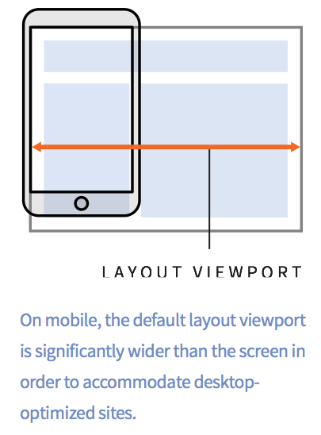
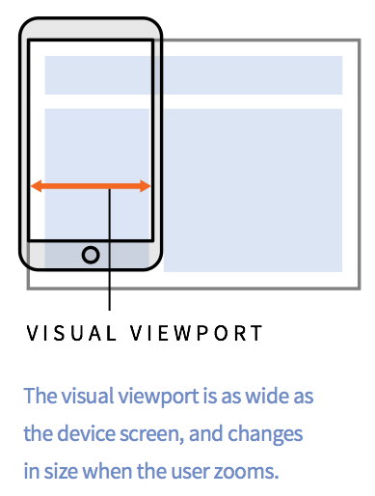
Viewport
Visual Viewport

Slide 38
Viewport
Ideal Viewport
使用默认Layout Viewport展示的网站，在移动设备上并不理想，用户需要不停的放大缩小移动。
默认Layout Viewport对于移动设备来说，并不是一个理想的尺寸。
设备厂商厂商推荐了一种叫做Ideal Viewport，可以将layout viewport 的尺寸设置的适合该设备。
Ideal Viewport 只能用于专门为移动设备设计的网站。
<meta name=“viewport” content=“width=device-width”>

Slide 39
Viewport
Ideal Viewport
ideal viewport的尺寸是浏览器定义的，而不是设备或者操作系统定义的。
不同的浏览器在同一个设备上可能存在不同的ideal viewport。
通过设备旋转，ideal viewport的宽度会进行改变。可以使用media queries来应对这种改变。

Slide 40
Viewport
3个viewport的小结
对于桌面浏览器，浏览器窗口就是viewport，它也定义了用户能看到的内容。
在移动端，viewport分为两个：layout viewport 用来限定css 层。而visual viewport用来定义用户看到的内容。
移动浏览器同时也有一个ideal viewport，它针对特定的浏览器和特定的设备，为layout viewport提供了一个理想的大小。
可以通过设置layout viewport的大小使其成为ideal viewport。

Slide 41
Viewport
zooming
桌面浏览器上，进行放大缩小时，viewport的尺寸会改变
移动端浏览器上，进行放大所小时，layout viewport的尺寸并不会改变，改变的只是visual viewport的宽度。
<meta name=“viewport” content=“user-scalable=no”>
禁止用户进行放大缩小。

Slide 42
Viewport
分辨率
物理分辨率
一个设备实际拥有的像素点数。
dpi
设备屏幕每英寸包含的点数。
对于物理分辨率，有些浏览器可以通过window.screen.width，没有一个专门的属性可以获取。

Slide 43
Viewport
分辨率
设备像素比
window.devicePixelRatio是设备上物理像素和设备独立像素(device-independent pixels(dips))的比例
公式表示就是：window.devicePixelRatio=物理像素/dips
对于iphone3GS，他的设备物理像素和设备独立像素都是320*480，他的devicePixelRatio就是1
对于iphone4，虽然iphone4的分辨率提高了，但它不同于普通的电脑显示器那样为了显示更多的内容，而是提升显示相同内容时的画面精细程度。iphone4的物理分辨率从320*640提升到了640*960，但是他的设备独立像素还是320*480，那么他的devicePixelRatio就是2。

Slide 44
Viewport
Meta viewport
<meta name=”viewport” content=”width=device-width, initial-scale=1.0, user-scalable=no”/>
width – viewport的宽度
height – viewport的高度
initial-scale – 初始的缩放比例
minimum-scale – 允许用户缩放到的最小比例
maximum-scale – 允许用户缩放到的最大比例
user-scalable – 用户是否可以手动缩放

Slide 45
媒体查询

Slide 46
媒体查询
从 CSS 版本 2 开始，就可以通过媒体类型在 CSS 中获得媒体支持。
作为 CSS v3 规范的一部分，可以扩展媒体类型函数，并允许在样式表中使用更精确的显示规则。媒体查询 是评估 True 或 False 的一种表达。如果为 True，则继续使用样式表。如果为 False，则不能使用样式表。这种简单逻辑通过表达式变得更加强大，使您能够更灵活地对特定的设计场景使用自定义的显示规则。
媒体查询包含一个媒体类型，后跟一个或多个检查特定条件（如最小的屏幕宽度）的表达式。

Slide 47
媒体查询
使用媒体类型
<link rel="stylesheet" type="text/css" href="site.css" media="screen" />
<link rel="stylesheet" type="text/css" href="print.css" media="print" />
媒体查询规则
@media all and (min-width: 800px) { ... }

Slide 48
媒体查询 使用方法
可以对样式表文件添加媒体查询规则
<link rel="stylesheet" type="text/css" href="site.css" media="screen and (min-width:800px)" />
可以对@import添加媒体查询规则
@import url("phone.css") screen and (max-width: 360px);
可以对样式片段添加媒体查询规则
@media screen and (max-device-width: 400px);

Slide 49
媒体查询 关键字
not
排除某种指定的媒体类型，在查询头部增加not 可以将查询逻辑进行反转
// 除了最大宽度小于800，并且最小宽度大于600的屏幕
@media not screen and (max-width: 800px) and (min-width: 600px)

Slide 50
媒体查询 关键字
only
指定某种特殊的媒体类型，可以用来排除不支持媒体查询的浏览器
// 如果某浏览器不支持媒体查询，其会截取第一个空格前单词当作媒体类型
<link rel="stylesheet" type="text/css" href="site.css" media="only screen and (min-width:800px)" />

Slide 51
媒体查询 逻辑操作
and（与）
在查询条件直接使用and，可以起到与的作用
// 最大宽度小于800，并且最小宽度大于600的屏幕
@media screen and (max-width: 800px) and (min-width: 600px)

Slide 52
媒体查询 逻辑操作
,（或）
如果想适配多个条件，可以在条件之间使用逗号隔开，
// 最大宽度小于800，并且最小宽度大于600的屏幕，或者最大宽度小于400并且最小宽度大于200的屏幕
@media screen and (max-width: 800px) and (min-width: 600px), (max-width: 400px) and (min-width: 200px)
and的优先级要高于逗号。

Slide 53
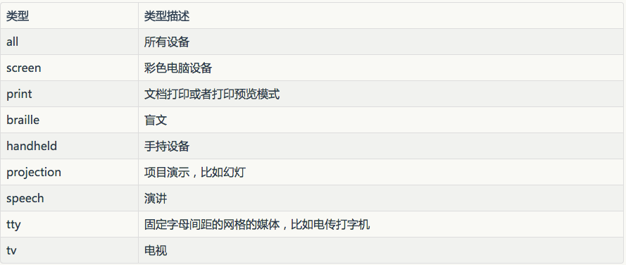
媒体查询 媒体类型
我们通常用到的类型是all和screen，然后还有print，下表列出了更多的media type

Slide 54
媒体查询 媒体类型
对于媒体类型，我们可以认为只有all，screen，print是有用的，其他的媒体类型出于一些原因，大家支持的都不好。

Slide 55
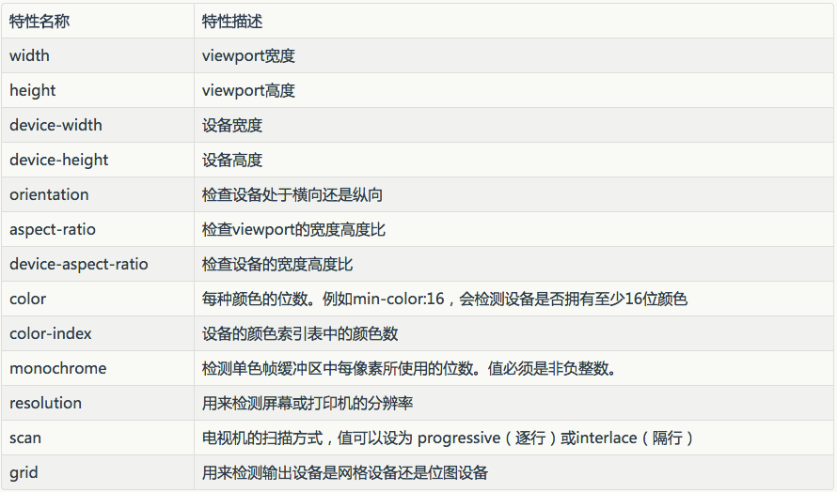
媒体查询 特性
创建媒体查询的时候，最常用的属性是 width device-width height device-height

Slide 56
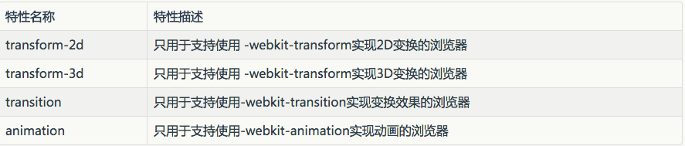
媒体查询 特性
浏览器扩展 webkit

Slide 57
总结一下
Physical screen
描述：
设备的物理像素数
Javascript属性：
screen.width and screen.height
Media query：
device-width and device-height
Meta viewport：
-
浏览器兼容性：
有些浏览器为像素尺寸，有些浏览器为Ideal viewport

Slide 58
总结一下
Layout viewport
描述：
css 依赖的初始化容器，所有的css百分比计算都是基于他的
Javascript属性：
document.documentElement. clientWidth and height
Media query：
width and height
Meta viewport：
width指令
浏览器兼容性：
all

Slide 59
总结一下
Visual viewport
描述：
当前页面在屏幕中显示的部分的大小
Javascript属性：
window.innerWidth and window.innerHeight
Media query：
-
Meta viewport：
-
浏览器兼容性：
most

Slide 60
总结一下
Ideal viewport
描述：
针对某设备浏览器给出的适合用户体验的大小
Javascript属性：
screen.width and screen.height
Media query：
device-width and device-height
Meta viewport：
width=device-width
浏览器兼容性：
在有些浏览器中，js和media query中，获取到的是Ideal viewport，而在其他浏览器中，获取到的是设备物理像素数

Slide 61
总结一下
resolution
描述：
设备分辨率
Javascript属性：
window.devicePixelRatio
Media query：
webkit-device-pixel-ration and resolution
Meta viewport：
-
浏览器兼容性：
Webkit内核的浏览器使用第一种media query形式，其他浏览器使用第二种。

Slide 62
总结一下
Orientation
描述：
设备的方向
Javascript属性：
window.orientation
Media query：
orientation
Meta viewport：
-
浏览器兼容性：
Media query所有浏览器都支持，js大部分支持

Slide 63
CSS

Slide 64
CSS
优点
移动端对于css标准的支持更好一些
可以不用考虑ie6-8了
选择器更加丰富了
可以使用box-sizing设置合模型了
可以使用css3的一些特性简化dom结构
可以使用transition和animation制作动画了

Slide 65
CSS
不足
一些css3的属性需要添加前缀，使用关键特性的时候，需要进行真机测试。
一些消耗性能高的样式，使用时要慎重，尽量避免大面积使用。
有些特性的行为和pc上是不一样的。
有些特性是有缺陷的。
有些低端设备没有gpu，导致使用transition和animation的时候，性能比较差。

Slide 66
CSS
:hover
在手机上的交互行为和pc上是不一样的。
并不是所有浏览器都支持。
查看例子。

Slide 67
CSS
position: fixed
在一些浏览器上，滚动屏幕的时候，fixed的行为会被暂停，只有当页面停止滚动的时候，fixed才会将元素进行移动。
曾经出现过的问题：
小米浏览器出现过使用fixed定位的容器，宽度设置100%，在转屏的时候，宽度没发生变化。
某些低版本安卓浏览器，使用fixed容器嵌套video标签的时候，会造成浏览器崩溃。

Slide 68
CSS
overflow
早期安卓版本不支持非页面的滚动。
overflow: auto设置以后，只能将多余的内容隐藏起来，并不能进行滚动。
-webkit-overflow-scrolling: touch

Slide 69
Touch

Slide 70
Touch
事件介绍
touch事件被大多数移动端浏览器实现了，除了ie mobile，在ie mobile浏览器下面，是用pointer event来解决触摸事件的问题的。
Touch包括以下四种事件
touchstart 当手指接触屏幕时
touchmove 当手指在屏幕上移动时，会持续触发
touchend 当手指离开屏幕时，会触发
*touchcancel touch事件被取消时触发

Slide 71
Touch
事件对象
对于鼠标事件，我们可以使用event.target获取到此事件触发时对应的目标dom节点。
对于touch来说，由于具有多点触摸的特性，所以获取对象时，有所不同。
touches
targetTouches
changedTouches

Slide 72
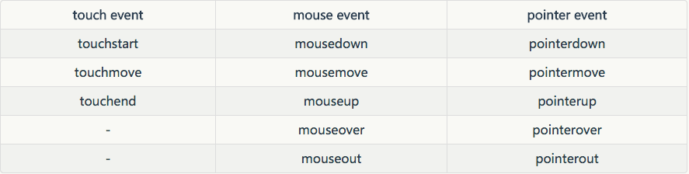
Touch
事件比较

Slide 73
Touch
click
300ms的延迟是从哪里来的
点击穿透的发生
如何避免延迟：
使用touch组合事件代替click事件
使用touch-action 用caniuse查一下兼容性。
设置meta viewport

Slide 74
Touch
Touch-action
auto 支持所有默认行为
none 禁止所有默认行为
pan-x 允许横向滚动行为
pan-y 允许纵向滚动行为
manipulation 允许滚动和拖拽缩放行为
*double-tap-zoom 允许双击缩放行为
*pinch-zoom 允许拖拽缩放行为
*cross-slide-x 允许元素横向滑动行为
*cross-slide-y 允许元素纵向滑动行为
*加星的为ie平台支持的
如果需要多个一起支持，可以同时写多个属性：
touch-action: pan-x pan-y

Slide 75
复习一下
1.对自己的移动设备进行测试，获取到自己设备的型号，设备物理分辨率，像素比，设备分辨率。
2.使用自己的设备将例子执行一遍，描述一下看到的现象。
http://172.30.23.79/ppt/mobile/
3.使用touchevent写一个小脚本，尝试一下他们的特性。

